Slide 1
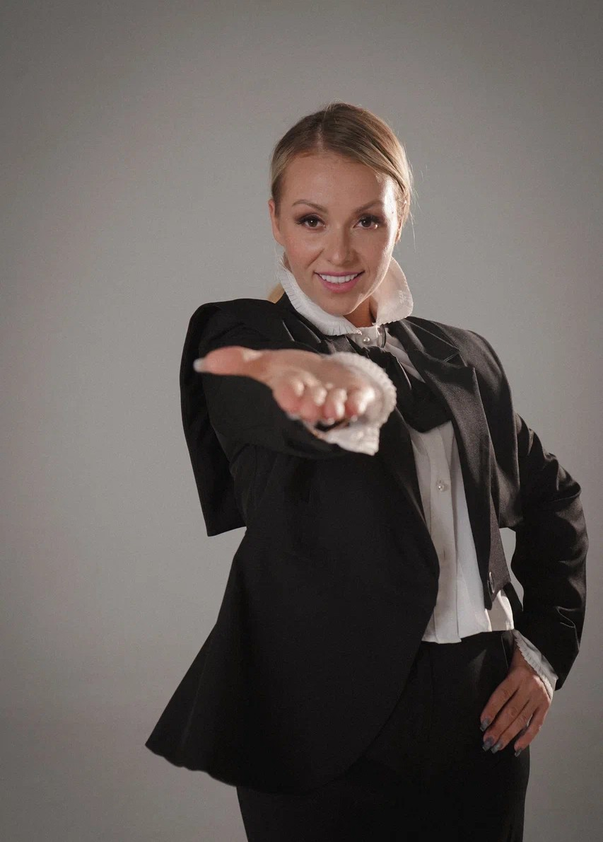
Конкурс «Лучший молодой предприниматель России»
Петрова Полина
Александровна
Руководитель Центра «Содействие» · Республика Татарстан
Экосистема достойного ухода
Возвращаем человеку самостоятельность,
а семье — возможность быть семьёй
11 лет
3 региона
902
в уходе
23 района
человека ежедневно
Всероссийская премия «Молодой предприниматель России»
Росмолодёжь | предпринимай

Slide 2
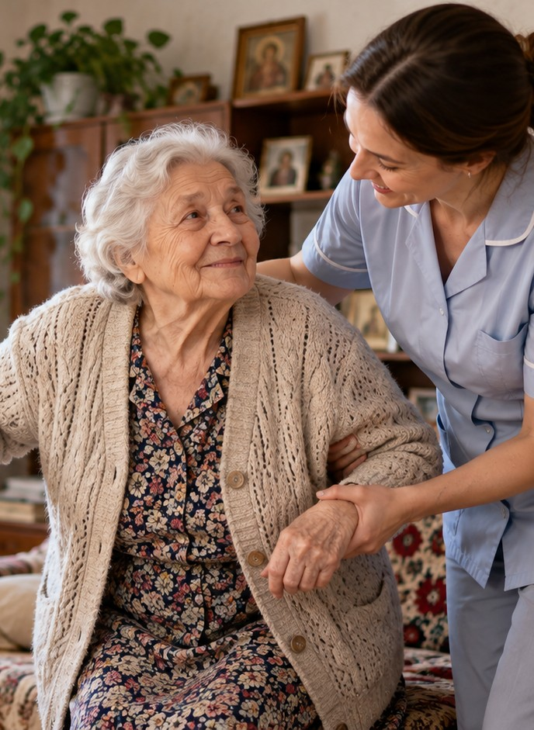
2
О бизнесе участника
Центр «Содействие»: 11 лет развития — от одного центра до экосистемы ухода
1
Хронология развития
2015
2016
2018
2023
2025
Старт во
Владимире
Запуск
в Татарстане
Пансионат
«Милосердие»
Пансионат
«Ярдэм»
Тест
Sidelka Online
2
Миссия и ценности
3
Кратко о бизнесе
Каждый пожилой человек должен получать бытовую помощь, сохранять достоинство, автономность и независимость — независимо от наличия родственников.
Уход по принципу «одного окна»: помощь на дому, стационар, обучение сиделок и родственников, аренда ТСР, эрготерапия и цифровая платформа Sidelka Online.
Всероссийская премия «Молодой предприниматель России»
Росмолодёжь | предпринимай

Slide 3
3
Уникальность и актуальность бизнеса
Уникальность
Актуальность
«Одно окно» для семьи: сиделка, ТСР, стационар, обучение и эрготерапия
Семья часто остаётся один на один с тяжёлым уходом
Гибридная модель B2G + B2C + гранты: устойчивость и доступность помощи
Госучреждения перегружены, рынок частных сиделок непрозрачен
1 500+ обученных помощников и собственная система подготовки кадров
Дефицит ухода, кадров и доверия на рынке
Sidelka Online — цифровое усиление уже работающей системы
3 недели → 1–2 дня
столько теперь занимает организация помощи семье — вместо трёх недель ожидания
Всероссийская премия «Молодой предприниматель России»
Росмолодёжь | предпринимай

Slide 4
4
Основные показатели 2025–2026
Операционные результаты и измеримый социальный эффект
902
53
1 500+
200+
человека получают помощь
на дому ежедневно
человека находятся
в стационарном уходе
помощников по уходу
прошли обучение
родственников сохранили
работу и занятость
1 млн+
300+
57
3 · 23
социальных услуг на дому в год
волонтёров в проектах и акциях
организаторов ухода в системе
региона · муниципальных района
Финансы
[ вписать ]
[ вписать ]
[ вписать ]
[ вписать ]
Выручка 2025
Рост к 2024
Структура: B2G / B2C / гранты
Сотрудников
Всероссийская премия «Молодой предприниматель России»
Росмолодёжь | предпринимай

Slide 5
5
Социальная значимость бизнеса
Социальный эффект
Благотворительность
1
Самостоятельность
Проекты Фонда президентских грантов
Возвращаем пожилому человеку право на автономность
PRO Деменция
Бесплатная перевозка
2
Занятость семей
200+ родственников сохранили работу и не выпали из жизни
300+
волонтёров готовят и проводят праздники и акции для подопечных
3
Разгрузка служб
Снижаем нагрузку на социальные и медицинские учреждения
День пожилого человека · 8 Марта · 23 Февраля · Неделя инвалидов
4
Профилактика
Формируем сообщество заботы вокруг подопечных и их семей
Предупреждаем последствия травм и осложнения
Всероссийская премия «Молодой предприниматель России»
Росмолодёжь | предпринимай

Slide 6
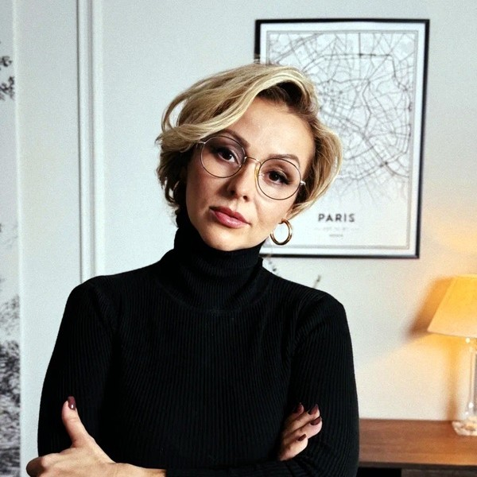
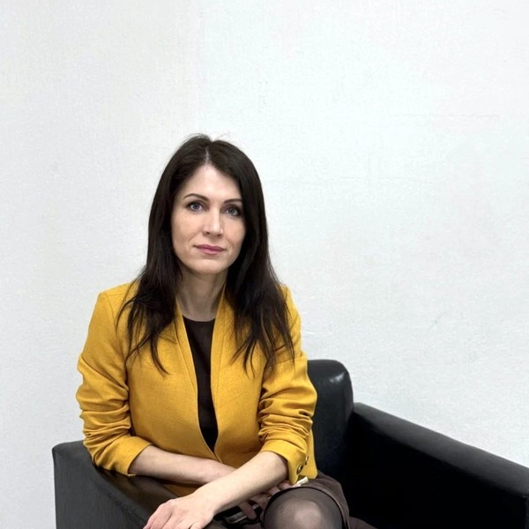
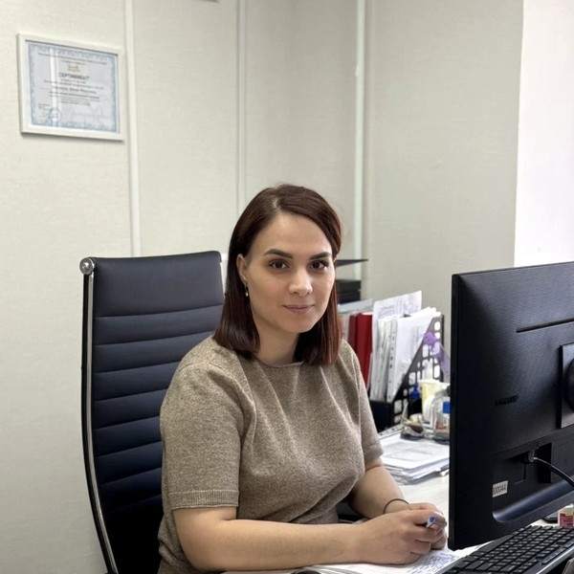
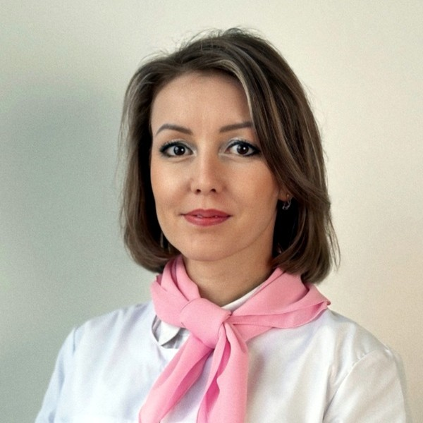
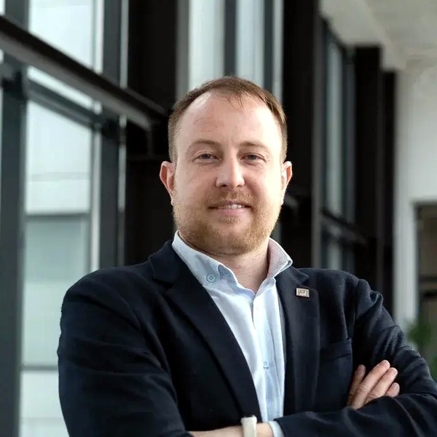
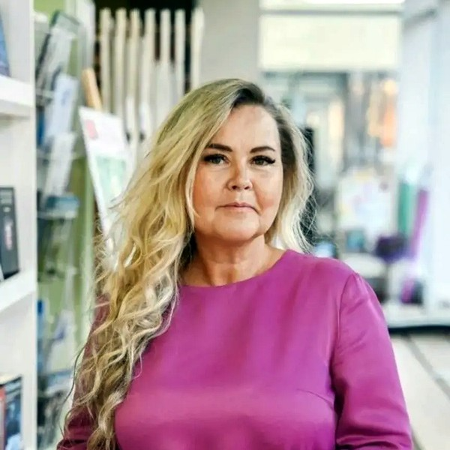
6
О команде
Ключевые участники команды Центра «Содействие»
Директор
Главный бухгалтер
Заместитель директора
Петрова Полина Александровна
Алёна Минькина
Эндже Латыпова
Стратегия, развитие и масштабирование экосистемы; инициатор Sidelka Online
Финансовое управление, отчётность, устойчивость модели
Текущие бизнес-процессы и координация подразделений
Заместитель директора
IT-продукты
Психолог
Айгуль Хасамутдинова
Айрат Сагдеев
Роза Закирова
Пансионаты: качество стационарного ухода и стандарты персонала
Развитие и тестирование платформы Sidelka Online
Сопровождение подопечных и поддержка родственников
1 000+ специалистов и сотрудников системы ухода в 3 регионах
Всероссийская премия «Молодой предприниматель России»
Росмолодёжь | предпринимай

Slide 7

7
Следующий этап роста: Sidelka Online
Цифровая платформа для специалистов по уходу и семей
Статус: тестирование
594
487
сиделки в первом пилоте
родственников в первом пилоте
Сиделкам
Стабильный поток клиентов, доход, обучение, подсказки и профессиональное сообщество
Семьям
Быстрый подбор, геолокация, мониторинг, контроль качества и прозрачность ухода
Модель
Комиссия платформы, подписка семьи, платные консультации, партнёрства с медорганизациями
Всероссийская премия «Молодой предприниматель России»
Росмолодёжь | предпринимай

Slide 8
8
Миссия
Достойная старость —
не привилегия
Моя мечта — чтобы каждый пожилой человек получал бытовую помощь независимо от наличия родственников и оставался максимально независимым и автономным.
Петрова Полина
Руководитель Центра «Содействие»
Центр «Содействие» уже сегодня строит инфраструктуру достойного ухода — для семьи, для специалиста и для пожилого человека.
Спасибо!
Всероссийская премия «Молодой предприниматель России»
Росмолодёжь | предпринимай

